Slide 1
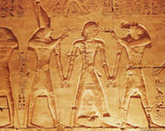
Древний Египет

Slide 2
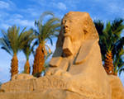
Пирамида фараона Хеопса

Slide 3
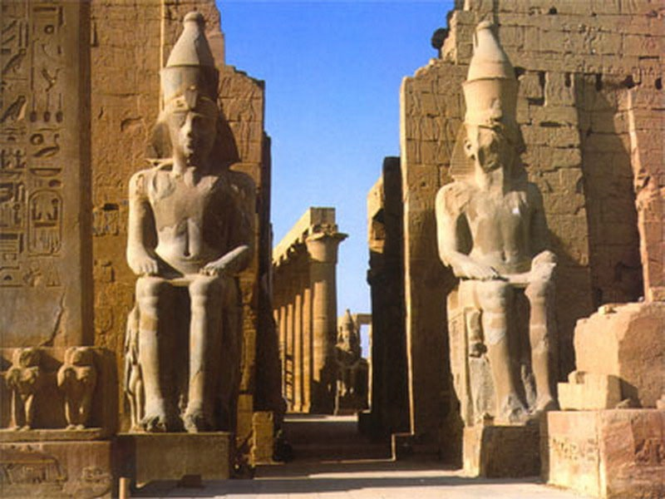

Slide 4
Древний храм Карнак

Slide 5
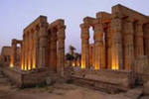
Древний храм Луксор

Slide 6
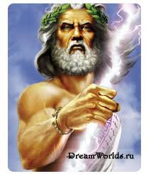
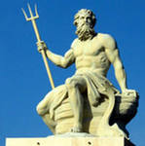
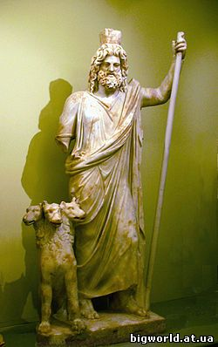
Древняя Греция . Греческие боги: Зевс-громовержец. Посейдон, Аид.
pp

Slide 7
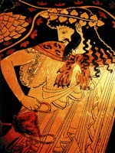
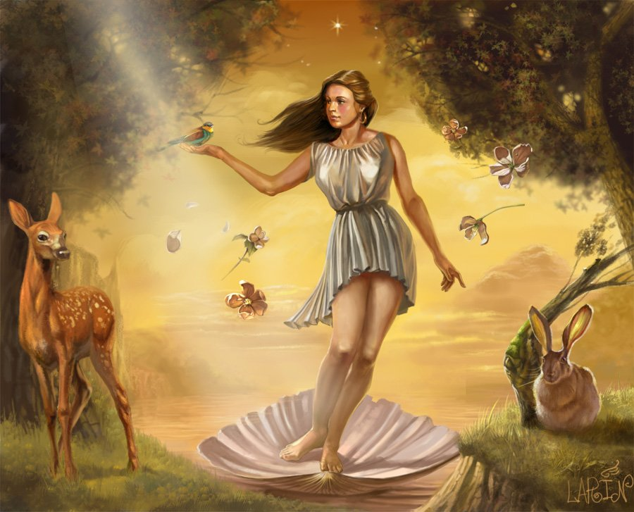
Бог виноделия –Дионис и Богиня любви_Афродита.

Slide 8
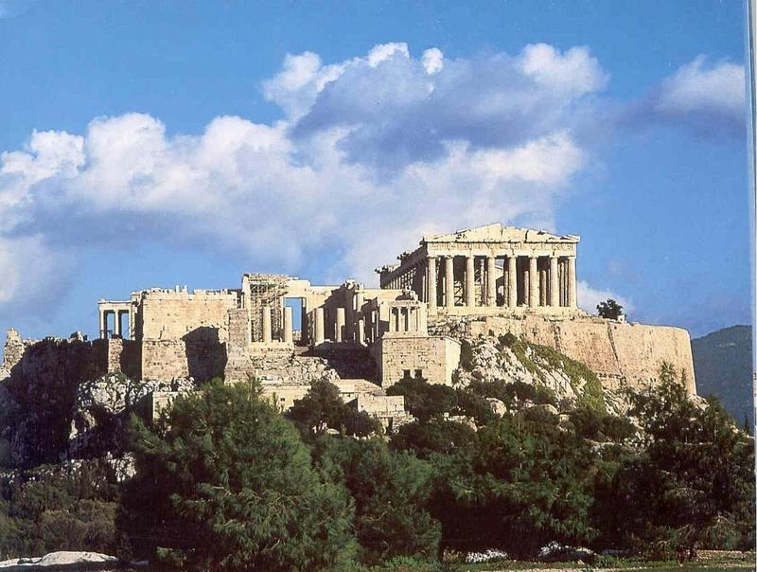
Афины

Slide 9
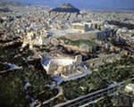
Акрополь

Slide 10
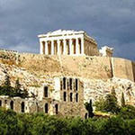
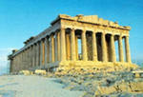
Акрополь

Slide 11
Парфенон

Slide 12
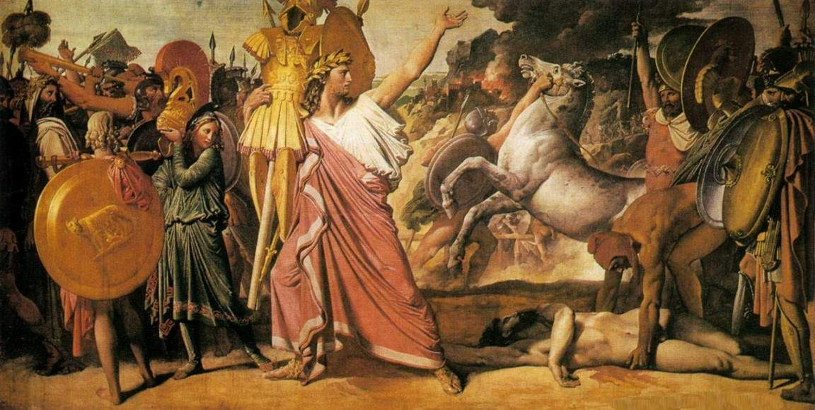
Древний Рим основан 753года до нашей эры и связан с именем Ромула.

Slide 13
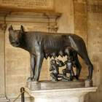

Slide 14
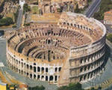
Колизей

Slide 15
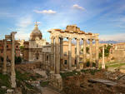
Римский форум

Slide 16
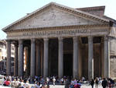
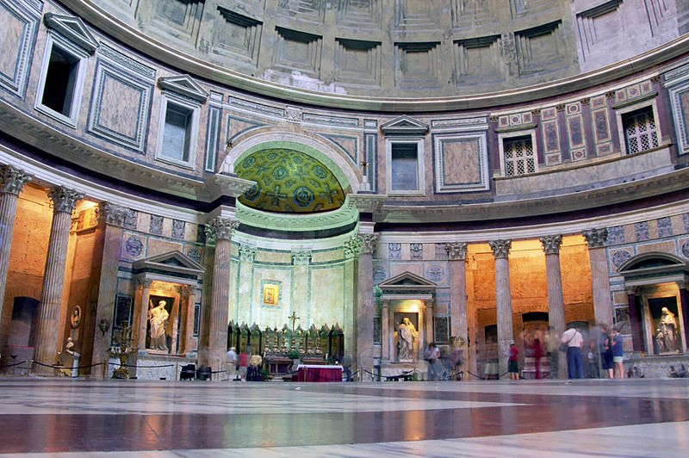
Пантион

Slide 17
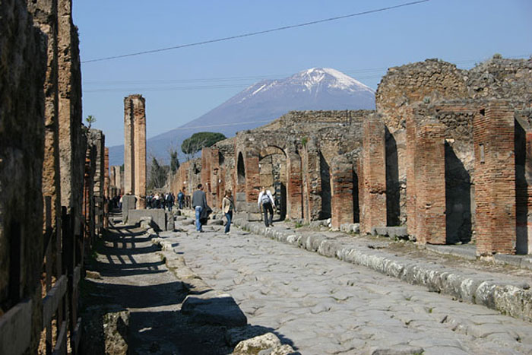
Помпеи

Slide 18
Назовите государства Древнего Мира.

